Slide 1
বিসমিল্লাহির রাহমানির রাহিম

Slide 2
স্বাগতম

Slide 3
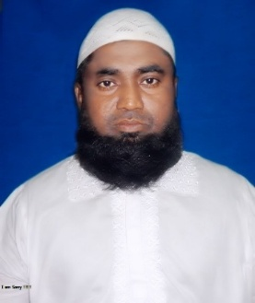
মোঃ মুকবুল হোসেন সহকারি শিক্ষক(ব্যবসায় শিক্ষা) লালবাগ রওশন আশরাফ উচ্চবিদ্যালয় কুমিল্লা সদর দক্ষিণ, কুমিল্লা। মোবাইলঃ ০১৭১৬-২৯২১৮২ ইমেইলঃ muqbul.jannat@gmail.com

Slide 4
শ্রেণি - দশম
বিষয় - হিসাব বিজ্ঞান
অধ্যায়- ৪র্থ
সময় - ৫০ মিনিট
তারিখঃ

Slide 5
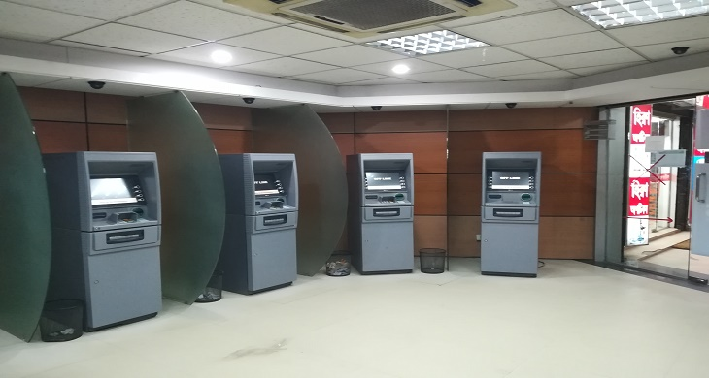
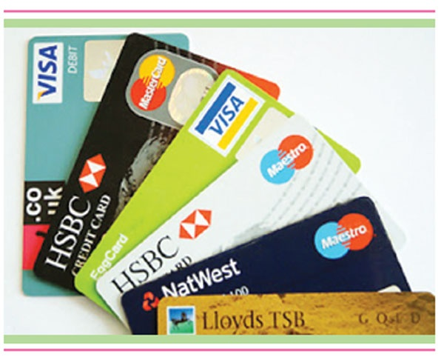
এটিএম বুথ
কার্ড
Notes:
এখানে প্রশ্ন করে উত্তর বাহির করার চেষ্টা করতে হবে।

Slide 6
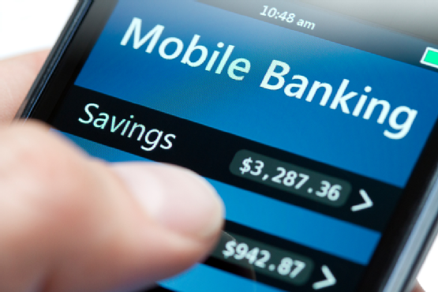
ইলেকট্রনিক ব্যাংকিংয়ের বিভিন্ন পণ্য ও সেবা
Notes:
পাঠ ঘোষনা করে বোর্ডে লিখতে হবে।

Slide 7
এই পাঠ শেষে শিক্ষার্থীরা---
ইলেকট্টনিক ব্যাংকিং সেবা কী তা বলতে পারবে ।
ইলেকট্রনিক ব্যাংকিং সেবার বিভিন্ন পণ্য সম্পর্কে ব্যাখ্যা করতে পারবে ।

Slide 8
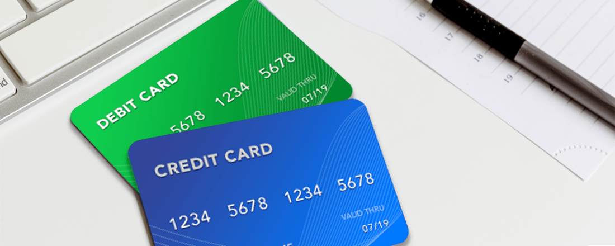
ইলেকট্রনিক ব্যাংকিংয়ের বিভিন্ন পণ্য
ডেবিট ও ক্রেডিট কার্ড
Notes:
ডেবিট ও ক্রেডিট কার্ডের সঙজ্ঞা বুঝাতে হবে।

Slide 9
ইলেকট্রনিক ব্যাংকিংয়ের বিভিন্ন পণ্য
মোবাইল ব্যাংকিং

Slide 10
ইলেকট্রনিক ব্যাংকিংয়ের বিভিন্ন পণ্য
জনতা ব্যাংক
চট্রগ্রাম
জনতা ব্যাংক
কুমিল্লা
জনতা ব্যাংক
ঢাকা
এনি ব্রাঞ্চ ব্যাংকিং

Slide 11
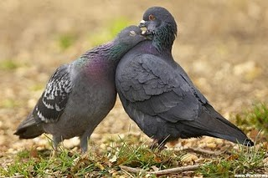
জোড়ায় কাজ সময়: ৫ মিনিট
ডেবিট এবং ক্রেডিট কার্ড কাকে বলে?

Slide 12
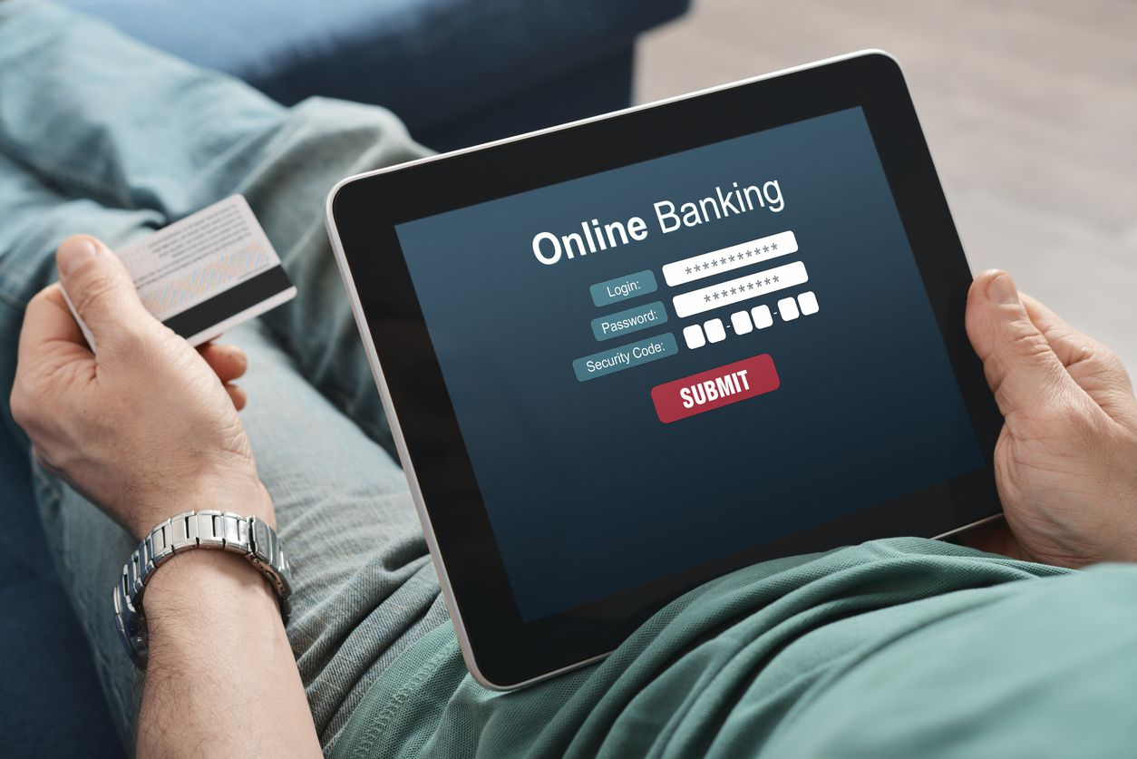
ইলেকট্রনিক ব্যাংকিংয়ের পণ্য
অনলাইন ব্যাংকিং

Slide 13
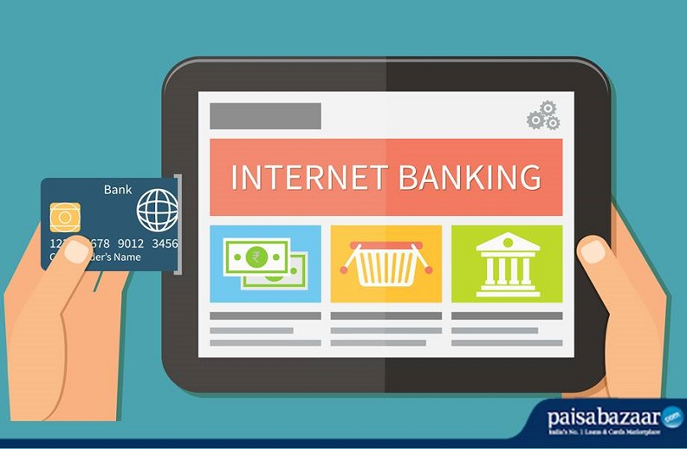
ইলেকট্রনিক ব্যাংকিংয়ের পণ্য
ইন্টারনেট ব্যাংকিং

Slide 14
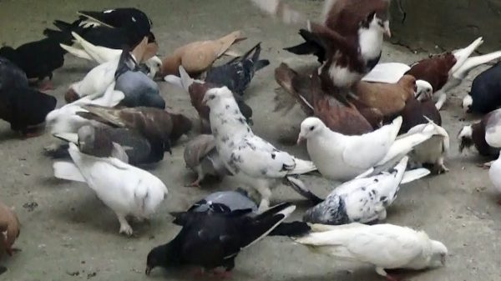
তোমার কাছে ইলেকট্রনিক ব্যাংকিং সেবার কোন পণ্যটি পছন্দনীয় এবং কেন? ব্যাখ্যা কর।
দলগত কাজ ১০ মিনিট

Slide 15
মূল্যায়ন
১। ইলেকট্রনিক ব্যাংকিং পণ্য কি?
২।ফোন ব্যাংকিং কী?
৩। অনলাইন ব্যাংকিং কী?
৪। এনি ব্রাঞ্চ ব্যাংকিং কি?

Slide 16
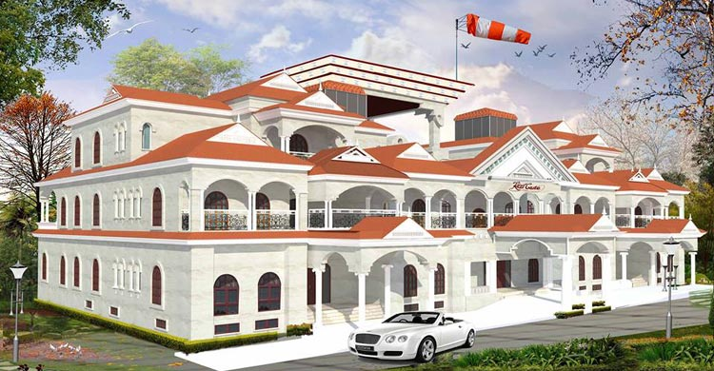
বাড়ির কাজ
তোমার এলাকায় ইলেকট্রনিক ব্যাংকিং এর কোন কোন সেবা বেশী ব্যবহৃত হচ্ছে তার একটি তালিকা করে আনবে।

Slide 17
সবাইকে ধন্যবাদ

